Slide 1


Zvyšování efektivity testování: Visual Studio ® 2010
Michael Juřek Microsoft s.r.o.

Slide 2



Jak končí problémy nahlášené při testování
Dnes
Co kdyby…
Nelze reprodukovat
Není chyba
Nebude se opravovat
…
Opraveno
Opraveno
…
Nebude se opravovat
Není chyba
Nelze reprodukovat

Slide 3



Proč není chyba často opravena?
Nedostatečně zdokumentovaný postup reprodukce
Skutečné a zdokumentované akce testera se liší
Rozdíly mezi prostředími

Slide 4

Bug Ping-Pong
Chyba je předávána mezi testerem a vývojářem
Vyplýtvaný čas (peníze)
Nízká úroveň spolupráce

Slide 5
3
Dobře uchopitelné chyby
Rychlé nalezení skutečné příčiny chyby
Automatizace nálezů regresních chyb

Slide 6

Vývojáři jsou z Marsu, testeři z Venuše.

Slide 7

Uchopitelná chyba obsahuje dostatek údajů k tomu, aby se stala podkladem pro okamžitou akci směřující k opravě chyby

Slide 8
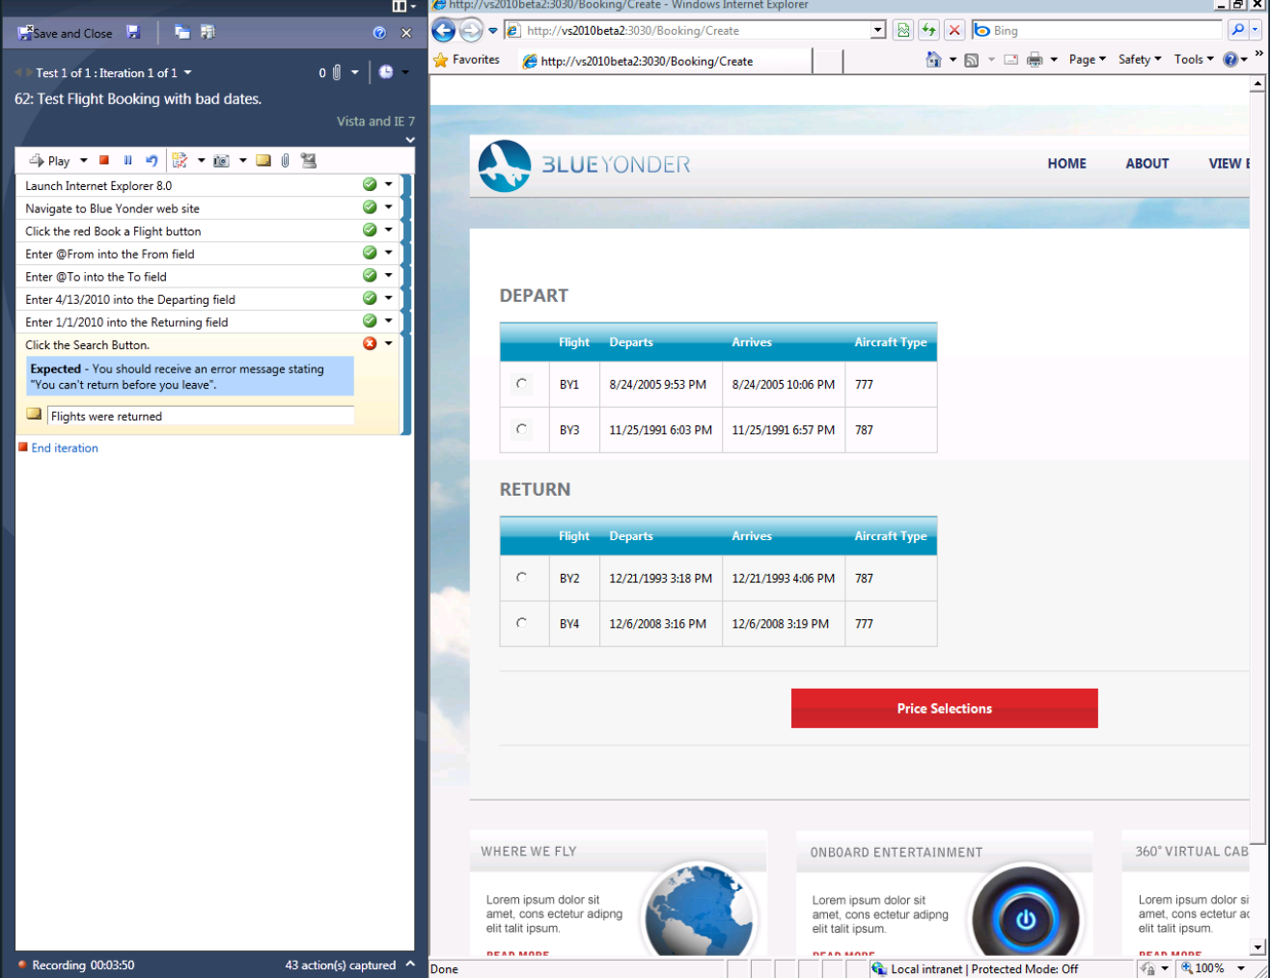
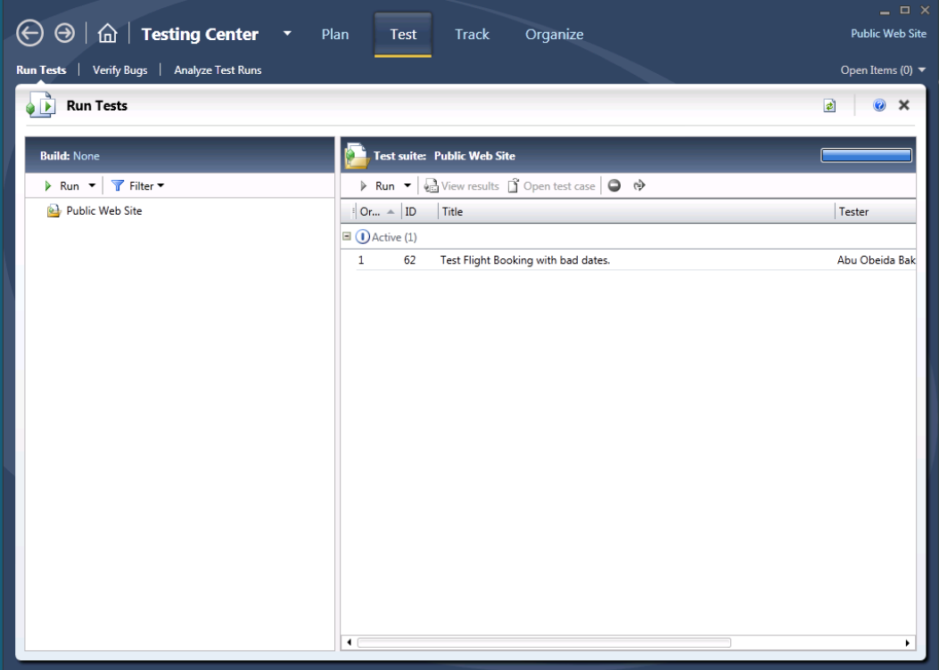
Microsoft® Test Manager 2010

Slide 9
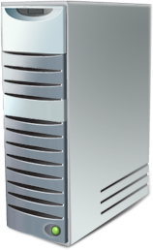

Diagnostické adaptéry pro testování
Videozáznam
Uživatelské akce
System Info
IntelliTrace™
System Info
Event Log
IntelliTrace™

Slide 10
Uchopitelná chyba
demo

Slide 11
IntelliTrace™
IntelliTrace umožňuje spolupráci mezi vývojářem a testerem
pomocí sdílené historické perspektivy

Slide 12

„DVD přehrávač pro vývojáře“
Historické ladění umožňuje cestovat do minulosti
Krokování provádění
Zaznamenání důležitých okamžiků života aplikace

Slide 13
IntelliTrace™
demo

Slide 14
70%
funkčních testů se
provádí manuálně

Slide 15
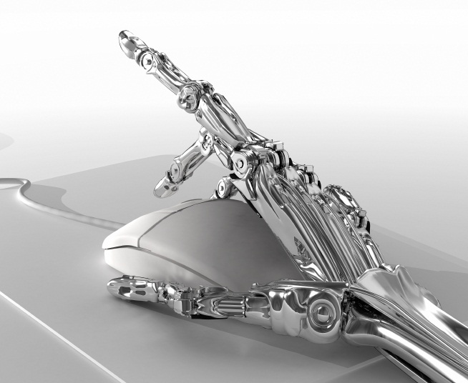
Automatizované provádění testů
Opakovatelné provádění
Pro vývojáře: Možnost vytváření automatických testů UI
Pro testery: Odpadá nutnost provádět stejné kroky vícekrát

Slide 16
Tester: „Fast forward“ Vývojář: Coded UI test
demo

Slide 17
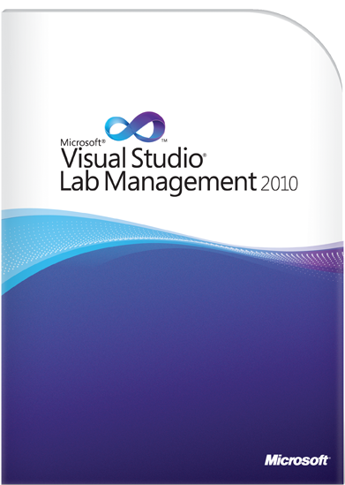
„Ještě uchopitelnější“ chyby
Snapshot virtuálního prostředí
Ladění chyby ve stejném prostředí
Možnost více klonů testovacího prostředí díky tzv. síťové izolaci
Automatizace přípravy prostředí
Workflow pro sestavení, nasazení, otestování aplikace

Slide 18
Testovací prostředí Práce se snapshoty
demo

Slide 19
Jak končí problémy nahlášené při testování
Dnes
Co kdyby…
Nelze reprodukovat
Není chyba
Nebude se opravovat
…
Opraveno
Opraveno
…
Nebude se opravovat
Není chyba
Nelze reprodukovat

Slide 20
3
Dobře uchopitelné chyby
Rychlé nalezení skutečné příčiny chyby
Automatizace nálezů regresních chyb

Slide 21
Otázky?

Slide 22

© 2009 Microsoft Corporation. All rights reserved. Microsoft, Visual Studio, the Visual Studio logo, and [list other trademarks referenced] are trademarks of the Microsoft group of companies.
The information herein is for informational purposes only and represents the current view of Microsoft Corporation as of the date of this presentation. Because Microsoft must respond to changing market conditions, it should not be interpreted to be a commitment on the part of Microsoft, and Microsoft cannot guarantee the accuracy of any information provided after the date of this presentation. MICROSOFT MAKES NO WARRANTIES, EXPRESS, IMPLIED, OR STATUTORY, AS TO THE INFORMATION IN THIS PRESENTATION.

Slide 23
Automation Platform Support
Platform | RTM | RTM+ | Notes
IE7/8 – HTML/AJAX
Windows Forms 2.0+ |  |  | .NET Fx Controls fully supported, working on 3rd party support
WPF 3.5+ |  |  | .NET Fx Controls fully supported, working on 3rd party support
SharePoint 2007
Windows Win32 |  |  | TBD – Known issues & Workarounds
MFC |  |  | TBD – Known issues & Workarounds
FF3 – HTML/AJAX |  |  | Currently in Beta
Dynamics (Ax) |  |  | TBD – Release Plan
Silverlight |  |  | TBD – Release Plan
Citrix/Terminal Services |  |  | The client (MTLM or VS) need to be on remote machine
Office Client Apps
IE 6 |  |  | Opportunity for partners to add this using the Extensibility support. Docs and samples around extensibility are here.
Chrome/Opera/Safari
Flash/Java
SAP
 | Fully supported platform
 | Partial solution. Further work required in future to complete
 | Best efforts with known issues. Users can workaround these cases in the code. No major ongoing investment.
 | Currently no support but on the roadmap for future releases
 | Currently no support and none planned for now. Opportunity for partners to add this using the Extensibility support. Docs and samples around extensibility are here.
 | For latest info on this, refer this post.

